Slide 1


Indicaciones del Ejecutivo
Proyecto de ley que crea un nuevo Sistema Mixto de Pensiones y un Seguro Social en el pilar contributivo, mejora la Pensión Garantizada Universal y establece beneficios y modificaciones regulatorias que indica
Boletín N°15.480-13
Cámara de Diputadas y Diputados
Enero de 2024

Slide 2
Temario
Pensión Garantizada Universal (PGU)
Creación del Seguro Social
    Financiamiento
    Beneficios
    Institucionalidad (Gestor del FIP – IPS)
    Sustentabilidad del Fondo Integrado de Pensiones (FIP)
Vigencia

Slide 3
Temario
Efecto en el mercado de capitales
Efectos del sobre el Presupuesto Fiscal

Slide 4
1. Pensión Garantizada Universal (PGU)

Slide 5
Responsabilidad Fiscal y financiamiento de la PGU
Proyección Balances Efectivo y Estructural
Gobierno Central Total 2025-2028
(millones de pesos 2024, millones de dólares y % del PIB)
 |  | 2025 | 2026 | 2027 | 2028
(1) | Total Ingresos Efectivos | 74.682.351 | 76.832.432 | 77.623.584 | 79.345.858
(2) | Total Gastos Comprometidos | 78.017.252 | 78.191.073 | 78.184.331 | 78.757.986
(3) | Ingresos Cíclicamente Ajustados | 74.900.621 | 76.563.206 | 76.793.050 | 77.960.869
(4) | Meta BCA (% del PIB) | -1,1 | -0,5 | -0,5 | -0,5
(5) | Nivel de gasto compatible con meta | 78.239.310 | 78.116.679 | 78.382.826 | 79.589.475
(6) | Diferencia Gasto / Holgura (5)-(2) | 222.058 | -74.394 | 198.495 | 831.489
(7) | Diferencia Gasto / Holgura (MMUS$) | 277 | -97 | 271 | 1.171
(8) | Diferencia Gasto / Holgura (% del PIB) | 0,1 | -0,0 | 0,1 | 0,3
(9) | Balance Efectivo Compatible con Meta (1)-(5) (% del PIB) | -1,2 | -0,4 | -0,2 | -0,1
Fuente: Informe de Finanzas Públicas del tercer trimestre de 2023 (Octubre), Dipres.

Slide 6
Responsabilidad Fiscal y financiamiento de la PGU
“
“
Opinión del Consejo Fiscal Autónomo (CFA):
“Uno de los lineamientos básicos de la responsabilidad fiscal consiste en financiar gastos permanentes con ingresos permanentes. Estos últimos pueden provenir de un mayor crecimiento tendencial, nuevos ingresos tributarios, reasignaciones y/o mayor eficiencia del gasto. En el caso de las materias previsionales, que dependen crucialmente de las tendencias demográficas, debe ponerse especial atención a que este lineamiento se cumpla en un horizonte de muy largo plazo.”
“
“
Fuente: Nota N°10: “Análisis del Consejo Fiscal Autónomo sobre el financiamiento de la Pensión Garantizada Universal”. Enero 2022.
“En ausencia de nuevas fuentes de financiamiento estructurales, que puedan provenir de un mayor crecimiento tendencial, nuevos ingresos tributarios, menor evasión, reasignaciones o mayor eficiencia del gasto, el CFA advierte que el crecimiento del gasto público hasta 2028 debería ser muy acotado.”
Fuente: “Informe de evaluación y monitoreo del cálculo del Balance Estructural y nivel prudente de deuda: estimaciones 2023-2028”. Octubre 2023.

Slide 7
PGU – Beneficiarios Actuales
Beneficiarios PGU Escenario Base 2022-2050
Fuente: Dipres

Slide 8
PGU – Gasto Actual
Gasto PGU Escenario Base 2022-2050
(% del PIB)
Fuente: Dipres

Slide 9
Pensión Garantizada Universal (PGU)
Se aumenta el monto a $ 250.000, condicional a la verificación de un nivel mínimo de recaudación, con la siguiente gradualidad:
  Incremento de monto en julio de 2025, con aumentos de cobertura graduales durante 4 años, de acuerdo al monto de pensión autofinanciada de la persona
  Se aumenta cobertura al 100% al 6to año
Se incorpora un mecanismo cada 4 años para revisar su monto en régimen más allá de la variación del IPC con intervención del Consejo Consultivo Previsional (CCP) y el Consejo Fiscal Autónomo (CFA) (considerando factores como la línea de la pobreza)
Se incorpora a pensionados de leyes reparatorias en igualdad de condiciones

Slide 10
PGU – Financiamiento y Responsabilidad Fiscal
El aumento de monto y cobertura de la PGU en el proyecto de ley en su versión inicial (mensaje N° 180-370) se encontraba sujeto a la publicación de la Reforma Tributaria hacia un Pacto Fiscal por el Desarrollo y la Justicia Social (Boletín N° 15.170-05).
La indicación mantiene la gradualidad para el incremento del monto y cobertura de la PGU, pero modifica la condición de financiamiento por un nivel mínimo de recaudación de ingresos tributarios no mineros estructurales (ITNM), medidos como porcentaje del PIB no minero tendencial.
Aumento monto PGU (primer a cuarto grupo de beneficiarios): A partir de la mitad del año en que se verifique que el nivel de los ITNM estructurales del año anterior como porcentaje del PIB no minero tendencial sea igual o superior a 22,2% (1).
Aumento de cobertura: Se deben cumplir dos condiciones:
  Seis años posteriores al cumplimiento del primer gatillo; y
  A partir del año siguiente a aquel en que se verifique que el nivel de los ITNM estructurales del año anterior como porcentaje del PIB no minero tendencial sea igual o superior a 23,0% (2).

Slide 11
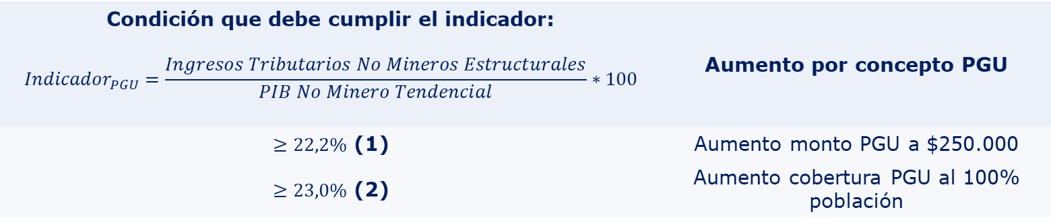
PGU – Financiamiento y Responsabilidad Fiscal
Condición que debe cumplir el indicador: $$Indicador_{PGU}=\frac{Ingresos Tributarios No Mineros Estructurales}{PIB No Minero Tendencial}∗100$$ | Aumento por concepto PGU
$≥22,2\%$ (1) | Aumento monto PGU a $250.000
$≥23,0\%$ (2) | Aumento cobertura PGU al 100% población
¿Por qué utilizar una medida de financiamiento estructural acotada?
Entrega mayor certidumbre sobre el financiamiento de la medida, al estar basada en un componente más estable. Aunque el indicador propuesto es acotado, representa una proporción mayoritaria del total.
Además, excluir ingresos de origen minero, hace que el financiamiento permanente de las pensiones no dependa de elementos volátiles y de mayor incertidumbre en su evolución, como la cotización internacional del precio del cobre o del litio.
Una motivación similar se aplica para excluir otro tipo de ingresos: ingresos por imposiciones previsionales (salud).
Difiere del gatillo de gratuidad de Educación Superior, pues ya no se calcula el PIB Tendencial.

Slide 12
PGU – Financiamiento y Responsabilidad Fiscal
Gatillo PGU
(% del PIB No Minero Tendencial)
En caso de existir Pacto fiscal:
En el escenario proyectado, en 2025 se cumpliría la condición para que el segundo semestre comience el pago de $250.000 a personas con pensión base $0, en base a información de 2024.
Se asume que la eliminación del test de afluencia, universalidad de la PGU, se activaría el año 2031, debido a que deben transcurrir 6 años desde el cumplimiento del primer gatillo, según lo establecido.
En caso de ausencia de Pacto fiscal:
El primer gatillo podría verificarse en 2027, aumentándose el valor de la PGU durante el segundo semestre del año 2027 para el primer grupo de la transición.
Con la información disponible, se puede señalar que en 2033 no se activaría el segundo gatillo para la universalidad de la PGU.
Fuente: Informe de Finanzas Públicas del tercer trimestre de 2023 (octubre) Dipres y Estimación por Pacto Fiscal, Ministerio de Hacienda.

Slide 13
PGU - Proyección Beneficiarios
Número de beneficiarios afectos a los cambios de la reforma por tipo de pensión y año
Año/1 | Invalidez PBS y APS | PGU | Leyes especiales/2 | SDM
2025 | 287.600 | 679.490 | 13.803 | 22.684
2026 | 286.070 | 1.663.680 | 18.998 | 22.410
2027 | 283.320 | 2.627.640 | 27.403 | 22.188
2028 | 279.520 | 2.909.310 | 34.361 | 21.976
2029 | 274.970 | 3.009.950 | 33.065 | 21.815
2030 | 271.240 | 3.106.940 | 31.595 | 21.843
2031 | 269.450 | 3.449.410 | 30.067 | 21.536
2032 | 267.430 | 3.558.550 | 28.504 | 21.247
2033 | 265.890 | 3.668.220 | 26.894 | 20.978
2034 | 265.130 | 3.774.480 | 25.276 | 20.736
2035 | 263.800 | 3.869.160 | 23.739 | 20.527
Nota: (1) Asume que la condición de ingresos se cumple en 2024 y se aumentan los beneficios en 2025 (2) corresponde a un subconjunto de los beneficiarios de PGU que se incluyen por el cambio de la definición de pensión base

Slide 14
PGU - Efectos sobre el Presupuesto Fiscal
Mayor gasto por incremento del monto y cobertura de la PGU (MM$ 2023)
Fuente: Dipres

Slide 15
Costos PGU
Mayor gasto por incremento del monto y cobertura de la PGU (MM$ 2023)
Año/1 | Cobertura leyes especiales/2 | Aumento de la PGU a $250.000 | Aumento PBS Invalidez | Aumento SDM | Aumento por eliminación de test de afluencia | Total | %PIB
2025 | 105.512 | 124.591 | 53.055 | 3.930 | 0 | 287.088 | 0,1%
2026 | 147.430 | 433.689 | 105.546 | 7.764 | 0 | 694.430 | 0,2%
2027 | 189.427 | 792.673 | 104.531 | 7.688 | 0 | 1.094.320 | 0,4%
2028 | 206.736 | 998.302 | 103.129 | 7.614 | 0 | 1.315.782 | 0,4%
2029 | 199.076 | 1.056.773 | 101.451 | 7.558 | 0 | 1.364.858 | 0,4%
2030 | 190.562 | 1.087.914 | 100.075 | 7.568 | 0 | 1.386.118 | 0,4%
2031 | 181.502 | 1.117.034 | 99.414 | 7.462 | 315.159 | 1.720.571 | 0,5%
2032 | 172.477 | 1.147.239 | 98.669 | 7.362 | 671.913 | 2.097.660 | 0,6%
2033 | 163.360 | 1.176.914 | 98.101 | 7.268 | 714.979 | 2.160.622 | 0,6%
2034 | 153.991 | 1.205.994 | 97.820 | 7.184 | 759.270 | 2.224.260 | 0,6%
2035 | 144.794 | 1.230.033 | 97.330 | 7.112 | 805.307 | 2.284.575 | 0,6%
15
Nota: (1) Asume que la condición de ingresos se cumple en 2024 y se aumentan los beneficios en 2025 (2) Sólo incluye el efecto de cambio de pensión base de los beneficiarios de leyes de reparación.

Slide 16
2. Creación del Seguro Social Previsional

Slide 17
Creación del Seguro Social – Financiamiento (3+3)
Se mantiene la creación de un Seguro Social Previsional que será financiado con cargo a las cotizaciones de los empleadores de un 6% adicional a la cotización actual, pero se modifica su financiamiento de la siguiente manera:
Un 3% que será destinado a la cuenta de cada trabajador, con solidaridad intra-generacional: 70% directamente a la cuenta y 30% conforme al promedio de ingresos de los cotizantes
Un 3% para financiar las prestaciones del Seguro Social (Garantía con solidaridad inter-generacional, compensación por expectativa de vida y complemento por cuidados)
(Se permite que los independientes coticen voluntariamente)

Slide 18
Creación del Seguro Social - Beneficios
Se mantienen los beneficios:
Garantía por año cotizado, 0,1 UF por año, con solidaridad inter-generacional
Tope de 3 UF = $ 110.000*
Complemento por cuidados de terceros (cuidado de personas en situación de dependencia funcional severa o moderada)
Hasta 24 cotizaciones (más rentabilidad)
Compensación por expectativas de vida
Iguala pensiones de hombres y mujeres, a misma edad y grupo familiar
Se elimina del proyecto el complemento por hijos
*Aproximadamente, al mes de enero de 2024.

Slide 19
Creación del Seguro Social - Institucionalidad
Permitirá financiar los beneficios mencionados, y que será integrado por las cotizaciones de los empleadores.
El IPS estará a cargo de la recaudación de cotizaciones enteradas al FIP (3%), su registro, el cálculo de beneficios y su pago, y la atención de público respecto de estos componentes.
El FIP será administrado por un organismo público autónomo, el Gestor del FIP, que licitará a entidades privadas la gestión de las inversiones con niveles de transparencia y fiscalización acorde a sus labores.

Slide 20
Creación del Seguro Social - Institucionalidad
Gestor del Fondo Integrado de Pensiones
Organismo público autónomo, de carácter técnico, tripartito, con personalidad jurídica y patrimonio propio.
Su mandato es administrar la gestión e inversión de los recursos del FIP, velando por la maximización de la rentabilidad de largo plazo, sujeta a niveles adecuados de riesgo y velar por la sustentabilidad del Fondo.
El Directorio del Gestor estará compuesto por:
  3 consejeros y consejeras designados por el Presidente de la República previa ratificación del Senado.
  1 consejero o consejera designado por el Presidente de la República a propuesta de la organización sindical de trabajadores y trabajadoras más representativa del país.
  1 consejero o consejera designado por el Presidente de la República a propuesta de la organización de empleadores y empleadoras más representativa del país.
Durarán 6 años y recibirán una dieta en virtud del ejercicio de su cargo (sin requerir dedicación exclusiva).

Slide 21
Sustentabilidad del FIP: Egresos e Ingresos del FIP
(MM$ de 2023)
Fuente: Dipres

Slide 22
Beneficiarios/as Seguro Social Previsional
Entre los actuales pensionados, el total de beneficiarios del Seguro Social será de 1.523.120, con 836.380 mujeres.
La garantía por años cotizados lo recibirán 1.410.480 personas, 723.740 mujeres y 686.740 hombres.
El bono compensatorio por expectativas de vida será recibido por 760.360 mujeres.
Mujeres con 30 años cotizados o más aumentarán en promedio $110.368 por garantía y $33.257 por bono por expectativas de vida.
Únicamente afiliados que contribuyen al Seguro Social reciben beneficios del mismo
Figura: Beneficiarios Garantía por años y monto promedio.
Fuente: Superintendencia de Pensiones.

Slide 23
3. Vigencia

Slide 24
Vigencia
Gradualidad de cotizaciones (1% anual) desde el mes 6 de la publicación de la ley, de aprobarse este proyecto.
Pago de beneficios desde el mes 9 de la publicación de la ley, de aprobarse este proyecto (garantía y compensación por expectativas de vida) y desde el mes 12 de la publicación de la ley, de aprobarse este proyecto (complemento por cuidados)

Slide 25
4. Efectos en el Mercado de Capitales

Slide 26
Proyección saldo del FIP
(% del PIB)
Nota: Proyección no incluye el 3% de la cotización del empleador que va a capitalización individual, debido a que pasa a ser parte del saldo de la cuenta de capitalización individual y genera mayor ahorro en relación al PIB en forma separada al FIP.
Fuente: Dipres

Slide 27
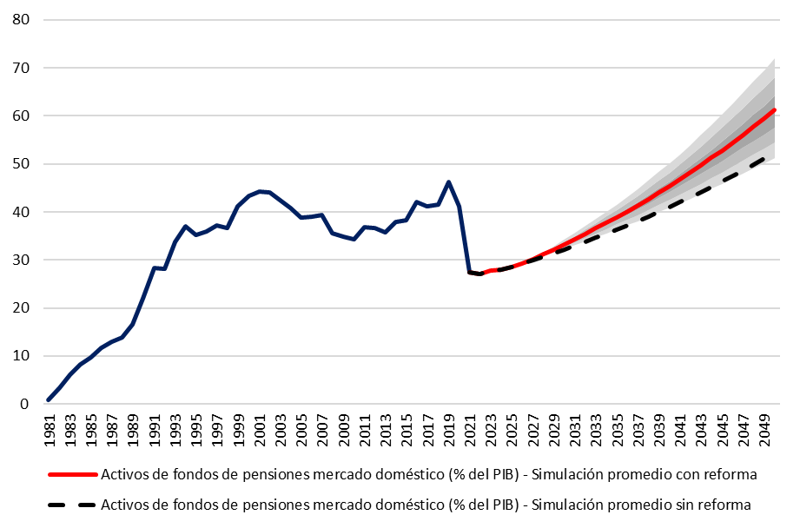
Proyección del stock de activos en el mercado doméstico
Fuente: Elaboración propia con datos de la Superintendencia de Pensiones y simulaciones de la Dirección de Presupuestos.

Slide 28
5. Efectos sobre el
Presupuesto Fiscal

Slide 29
Costo Total Reforma de Pensiones
(MM$ 2023 y % del PIB)
Año | Aumento de monto y cobertura de PGU | Aumento de tasa de cotización y tope imponible | Nueva institucionalidad | Encaje | Total | %PIB
2025 | 287.088 | 104.302 | 30.386 |  | 421.776 | 0,1%
2026 | 694.430 | 421.264 | 112.439 |  | 1.228.132 | 0,4%
2027 | 1.094.320 | 760.784 | 189.572 |  | 2.044.676 | 0,7%
2028 | 1.315.782 | 1.103.548 | 185.778 | -410.613 | 2.194.495 | 0,7%
2029 | 1.364.858 | 1.450.668 | 179.631 |  | 2.995.156 | 0,9%
2030 | 1.386.118 | 1.736.445 | 177.311 |  | 3.299.874 | 1,0%
2031 | 1.720.571 | 1.928.395 | 177.502 |  | 3.826.468 | 1,2%
2032 | 2.097.660 | 1.949.424 | 177.311 |  | 4.224.394 | 1,2%
2033 | 2.160.622 | 1.970.952 | 177.337 |  | 4.308.912 | 1,2%
2034 | 2.224.260 | 1.999.228 | 177.311 |  | 4.400.799 | 1,2%
2035 | 2.284.575 | 2.019.629 | 177.337 |  | 4.481.542 | 1,2%
Fuente: Dipres

Slide 30
Indicaciones del Ejecutivo
Proyecto de ley que crea un nuevo Sistema Mixto de Pensiones y un Seguro Social en el pilar contributivo, mejora la Pensión Garantizada Universal y establece beneficios y modificaciones regulatorias que indica
Boletín N°15.480-13
Cámara de Diputadas y Diputados
Enero de 2024

